Slide 1
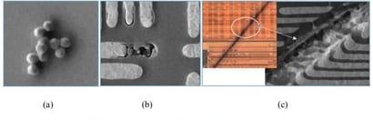

SF2X KVKA QXHLD056.6E ET results
●
평가목적 ; F4 CMP pad conditioner 변경 평가
●
평가결과 ;
POR 대비 Split A(barrier slurry B) 진행 시 ATOI CD 동등 수준 (Δ-0.02 nm)
- Split B(PT85) ATOI CD Δ-0.02 nm
- Split C(NewCond) ATOI CD Δ-0.04 nm
CMP defect review SEM / post CMP defect review SEM
Line Rs median POR 대비 -3.7% 감소
ET 결과 MinA/VMA POR 대비 동등수준 / CMBSRP 5.9%p 열화, VCHN 2.8%p 열화
unCMP Ta/TaN residue 에 의한 line-to-line short 추정
EBAC 로 short site 국소화, TEM 상 TaN 잔류 3 nm
- Split B(PT85) 는 MinA POR 대비 동등수준 / VMA 소폭 열화 / CMBSRP 3.7%p 열화, VCHN 2.2%p 열화
현 조건 호환 불가 — polish time 92% split 재평가 예정 (F4 DC 기준)
●
F4 ATOI CD
WAFER | MEAN (nm) | 3σ (nm) | RANGE (nm) | Δ vs TARGET
W25(POR) | 52.17 | 2.24 | 6.76 | -0.13
W02 | 52.13 | 2.88 | 8.85 | -0.17
W18 | 52.16 | 2.92 | 8.89 | -0.14
W24 | 52.13 | 3.25 | 9.57 | -0.17
W13 | 52.18 | 2.70 | 7.96 | -0.12
W22 | 52.11 | 2.75 | 8.87 | -0.19
W15 | 52.16 | 2.94 | 8.58 | -0.14
W23 | 52.09 | 2.81 | 8.85 | -0.21
POOLED | 52.14 | 2.81 | 9.57 | -0.16

Slide 2
F4 CMP split condition
Split | WF# | 조건 | 비고
POR | W25 | POR polish time / POR pad | Reference
A | W02, W18, W24 | barrier slurry B | 보완 조건
B | W13, W22 | polish time 85% | 단독 영향
C | W15, W23 | 신규 conditioner | 보완 조건
●
Note
F4 이전·이후 공정은 전 WF POR 동일 진행
ATOI 측정: CD-SEM 49 pt / WF
ET: 49 die / WF, Kelvin chain 1k via 포함
동일 lot 분할 진행, 동일 chamber 사용

Slide 3
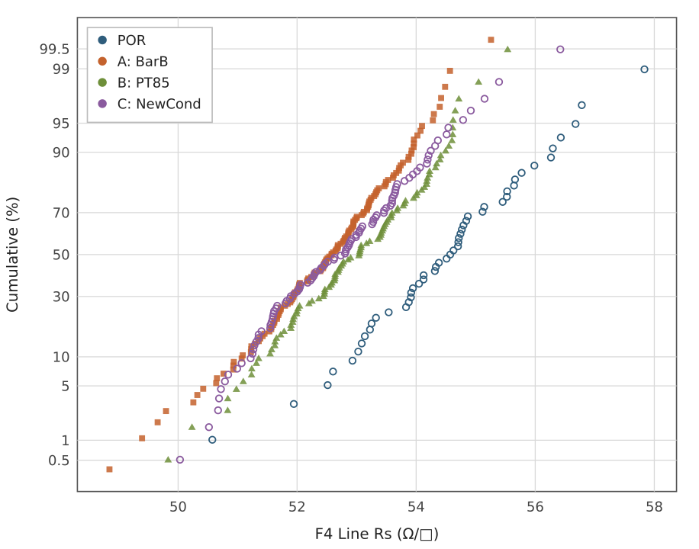
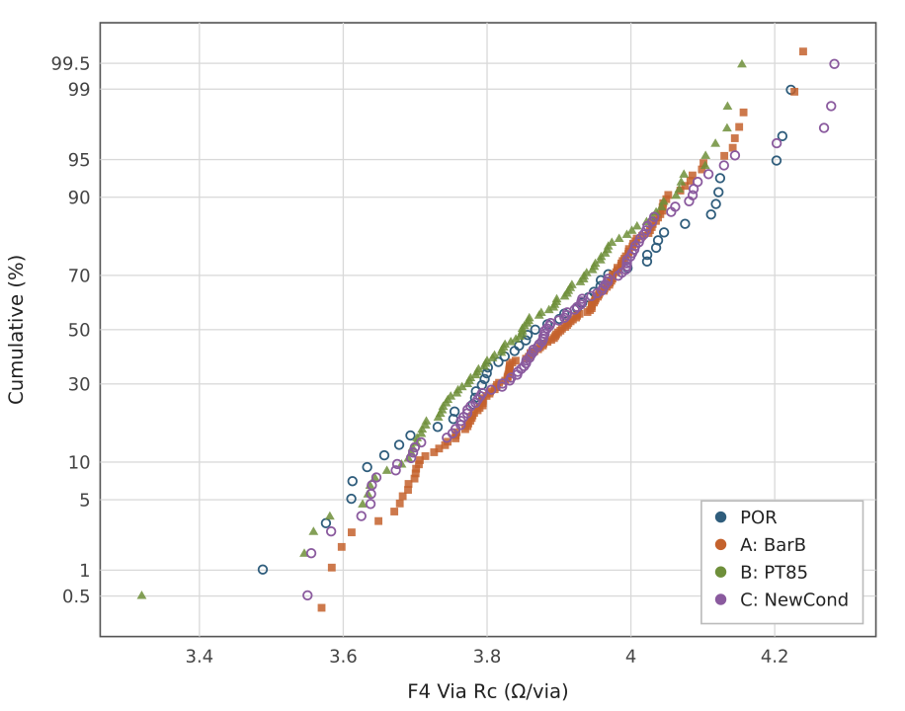
F4 Line Rs / Via Rc cumulative distribution
Split A: Line Rs -3.7% / Via Rc +0.9% (median, POR 대비)
Split B: Line Rs -2.8% / Via Rc -0.5% (median, POR 대비)
Split C: Line Rs -3.3% / Via Rc +0.4% (median, POR 대비)

Slide 4
ET results — F4 yield by wafer (%)
WF / ITEM | CMBSRP | VCHN | MinA | VMA
W25(POR) | 96.7 | 97.7 | 94.5 | 96.6
W02 | 90.5 | 95.0 | 95.0 | 96.4
W18 | 90.6 | 94.1 | 94.6 | 95.9
W24 | 91.3 | 95.6 | 95.0 | 96.2
W13 | 93.1 | 95.5 | 94.0 | 95.2
W22 | 92.9 | 95.6 | 94.1 | 96.4
W15 | 92.9 | 94.6 | 94.6 | 95.0
W23 | 90.6 | 95.4 | 95.3 | 95.9
색상: 주황 = spec(92%) −5%p 이내 미달, 적색 = 그 이하
Split A: MinA/VMA POR 대비 동등수준 / CMBSRP 5.9%p 열화, VCHN 2.8%p 열화
Split B: MinA POR 대비 동등수준 / VMA 소폭 열화 / CMBSRP 3.7%p 열화, VCHN 2.2%p 열화
Split C: MinA POR 대비 동등수준 / VMA 소폭 열화 / CMBSRP 5.0%p 열화, VCHN 2.7%p 열화
CMBSRP: POR 96.7% → A 90.8%

Slide 5
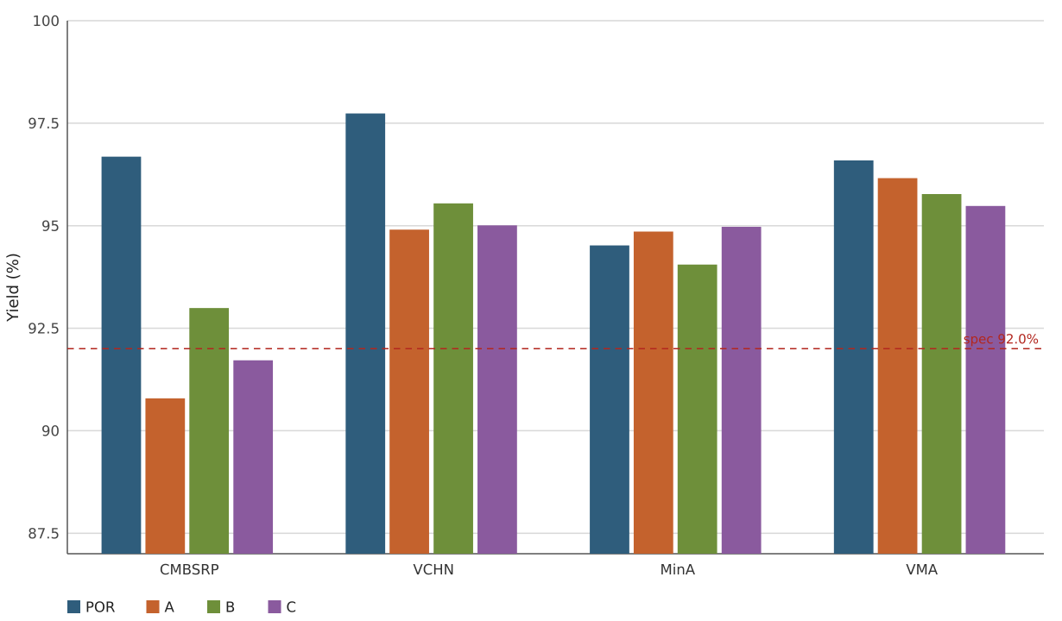
Split 별 평균 yield 비교
●
Summary
A: CMBSRP, VCHN 열화
B: CMBSRP, VCHN 열화
C: CMBSRP, VCHN 열화
→ 호환 불가

Slide 6
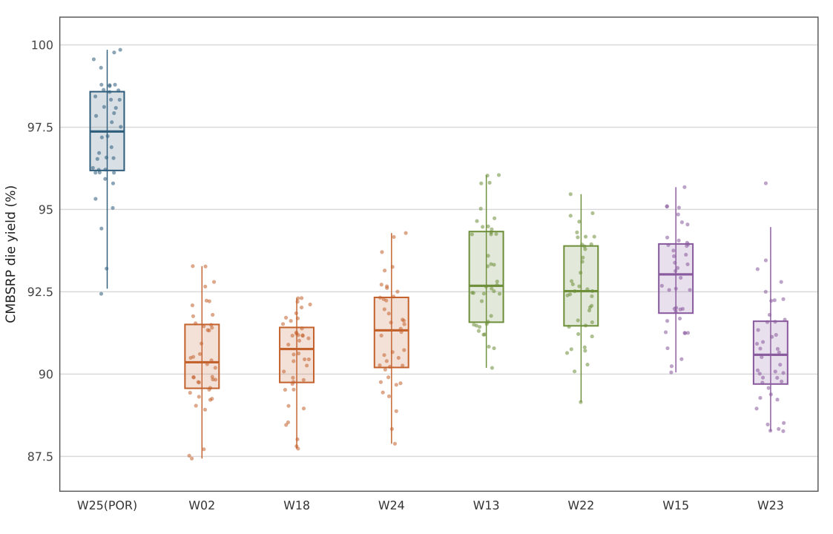
CMBSRP die yield distribution by wafer
POR median 97.4%
Split A median 90.6%
Split B median 92.6%
Split C median 91.7%
wafer 간 편차 대비 split 간 차이 유의

